Slide 1
Clase Música
6° Básico
Prof. Claudia Coñuecar

Slide 2
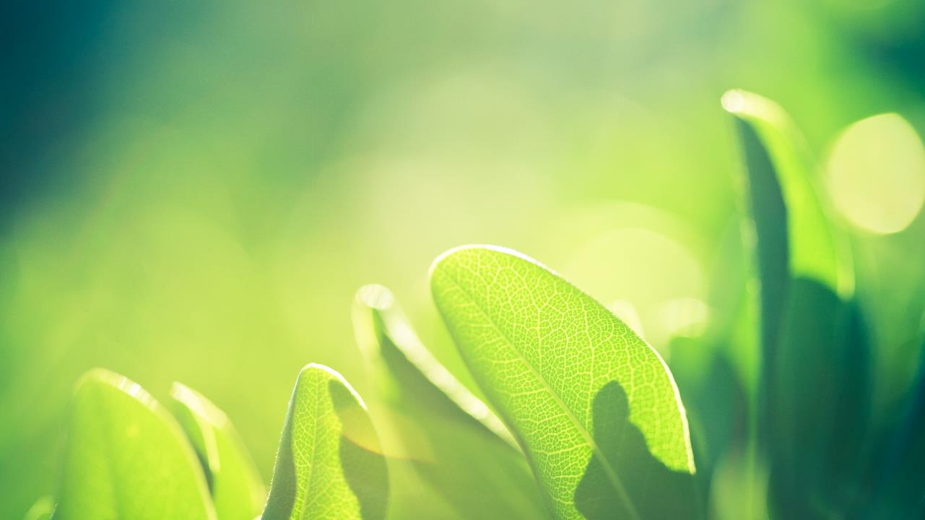
Folclore
Norte
Centro
sur

Slide 3
Folclore Zona Norte
La zona norte se caracteriza por diversas manifestaciones culturales que combinan la influencia de los pueblos indígenas andinos con la de los conquistadores hispanos y los esclavos , a las que se suma la importancia de las festividades y tradiciones religiosas, destacándose las diabladas y la Fiesta de La Tirana.

Slide 4
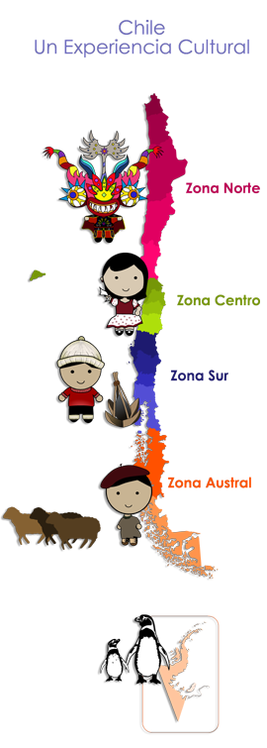
Zonas del Folclore

Slide 5
Fiesta de la Tirana
La fiesta de La Tirana es uno de las celebraciones religiosas más grandes de Chile. La segunda semana de julio de todos los años se reúnen en el pequeño poblado de La Tirana, para celebrar a la patrona de Chile, la Virgen del Carmen.
Es una festividad católica, para muchos cristianos evangélicos es una fiesta pagana. Pero es una fiesta importante dentro del folclore nortino.

Slide 7
La Fiesta de La Tirana es una celebración de carácter religioso que, año a año, se realiza en el pueblo de La Tirana, ubicado en la comuna de Pozo al Monte (región de Tarapacá). Este poblado, de no más de 560 habitantes, llega a recibir más de 250.000 personas durante la semana en la que se lleva a cabo la festividad que honra a la Virgen del Carmen, convirtiéndose en la fiesta religiosa de mayor convocatoria no solo en el norte grande, sino de todo el país.

Slide 8
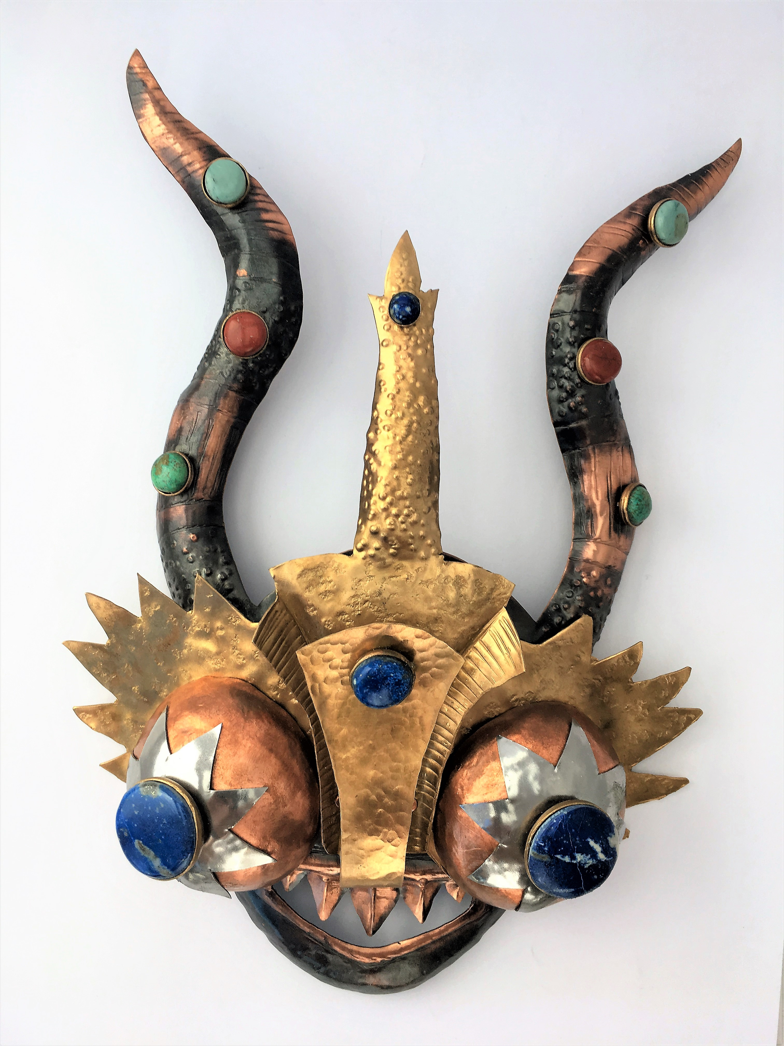
¿Qué significan las máscaras en la fiesta de La Tirana?
Representan la lucha entre el bien y el mal.
Las máscaras son de colores son brillantes.
Contienen símbolos, tanto del cristianismo como de los pueblos indígenas, tales como serpientes y cachos, ojos y nariz muy grandes, que se presentan exagerados en sus formas.

Slide 9
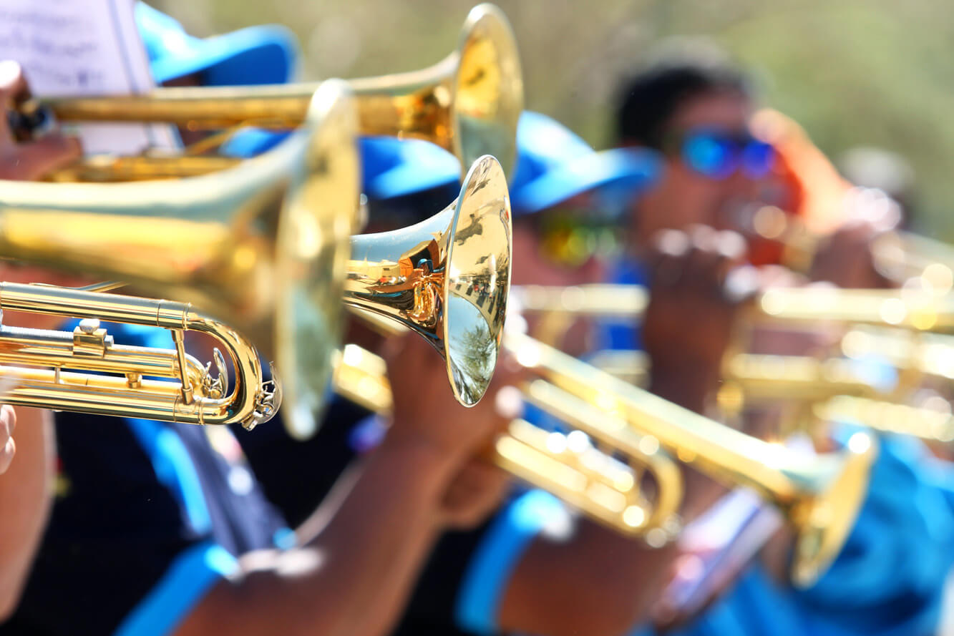
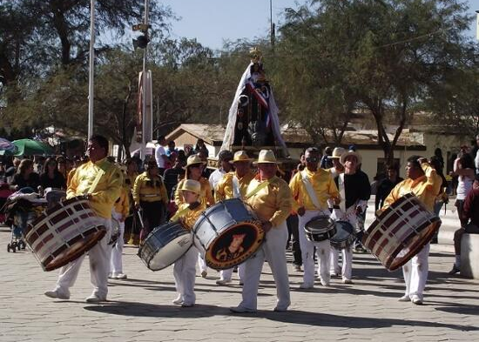
Los instrumentos musicales más destacados en la Fiesta de la Tirana: Percusión y Bronces

Slide 11
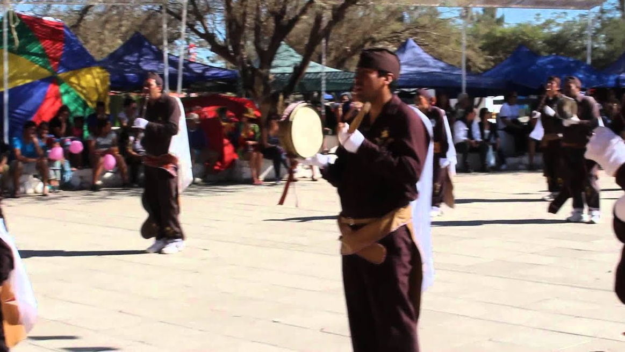
Bailes de la Tirana
Los Chinos

Slide 12
Bailes de la Tirana…..Chunchos

Slide 13
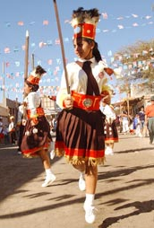
Bailes de la Tirana…
Morenos
Cuyacas
Sambos caporales
Gitanos
Diabladas
Antawaras

Slide 15
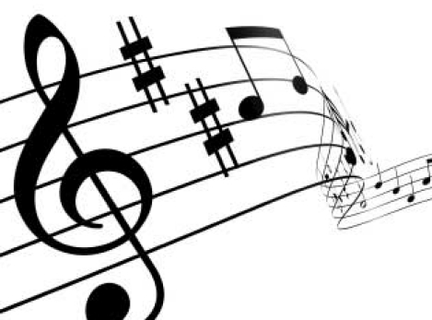
Audiciones de la Fiesta de la Tirana
Reina del Tamarugal https://youtu.be/mjNmiT1Q8So
Historia y Fiesta de la Tirana https://youtu.be/ktISG6L41i4
Fiesta de la Tirana https://youtu.be/ZX4SMwP4ARQ

Slide 16
Actividad Musical:
Contesta las siguientes preguntas revisando las diapositivas de la Fiesta de la Tirana
1.- ¿Qué es la fiesta de la Tirana? ¿Dónde se celebra?
2.- ¿Qué significan las máscaras en la Fiesta de la Tirana?
3.- ¿Qué instrumentos se usan mayormente en esta fiesta?
4.- Nombra 4 bailes de la Fiesta de la Tirana
5.- ¿Has bailado algún baile de la fiesta de la Tiran?
6.- ¿Te gusta la vestimenta de los bailarines de la Fiesta de la Tirana?

Slide 17
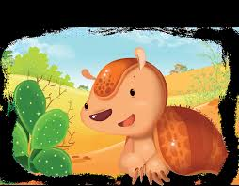
Información
Plazo de entrega: Se verá en clases zom
+56978961502
Buzón de tareas
cconuecar@emmanuel.cl

